Slide 1


Slide 2


Viết
Bài 8
Lũy tre

Slide 3

YÊU CẦU CẦN ĐẠT
Nghe - Viết đúng chính tả, trình bày bài hợp lí.
01
Làm đúng bài tập chính tả.
02
Giữ gìn vở cẩn thận, viết chữ đúng cỡ, đều nét
03

Slide 4
Lũy tre
Mỗi sớm mai thức dậy
Lũy tre xanh rì rào
Ngọn tre cong gọng vó
Kéo mặt trời lên cao.
Những trưa đồng đầy nắng
Trâu nằm nhai bóng râm
Tre bần thần nhớ gió
Chợt về đầy tiếng chim.
Mặt trời xuống núi ngủ
Tre nâng vầng trăng lên
Sao, sao treo đầy cành
Suốt đêm dài thắp sáng.
Lũy tre được tả vào những lúc nào?

Slide 5
Lũy tre
Mỗi sớm mai thức dậy
Lũy tre xanh rì rào
Ngọn tre cong gọng vó
Kéo mặt trời lên cao.
Những trưa đồng đầy nắng
Trâu nằm nhai bóng râm
Tre bần thần nhớ gió
Chợt về đầy tiếng chim.
Mặt trời xuống núi ngủ
Tre nâng vầng trăng lên
Sao, sao treo đầy cành
Suốt đêm dài thắp sáng.
Những chữ nào được viết hoa? Vì sao?

Slide 6
Lũy tre
Mỗi sớm mai thức dậy
Lũy tre xanh rì rào
Ngọn tre cong gọng vó
Kéo mặt trời lên cao.
Những trưa đồng đầy nắng
Trâu nằm nhai bóng râm
Tre bần thần nhớ gió
Chợt về đầy tiếng chim.
Mặt trời xuống núi ngủ
Tre nâng vầng trăng lên
Sao, sao treo đầy cành
Suốt đêm dài thắp sáng.
Từ nào khó viết? Vì sao?

Slide 7


Viết nháp từ khó
Làm thế nào để viết đúng được các từ?
nghĩa của từ
cách phát âm
Cần dựa vào
quy tắc chính tả
kinh nghiệm viết

Slide 8

Khi viết cần chú ý:
- Viết đúng các từ ngữ, các dấu câu.
- Chữ ngay ngắn, đúng cỡ, đúng khoảng cách.
- Ngồi và cầm bút đúng.

Slide 9

Viết bài
Học sinh viết bài vào vở ô li

Slide 10
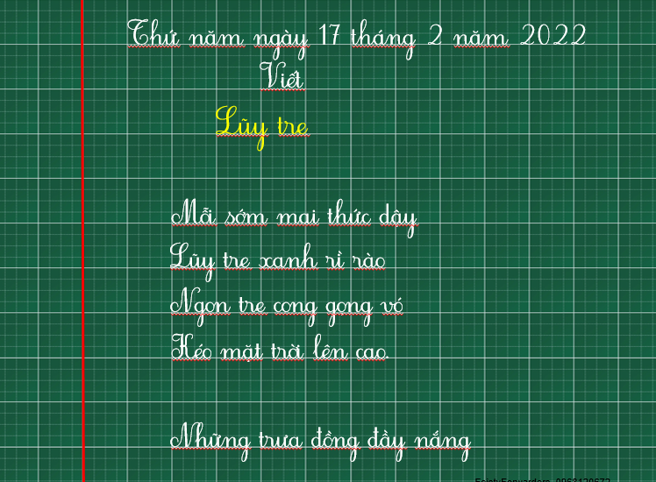

Slide 11
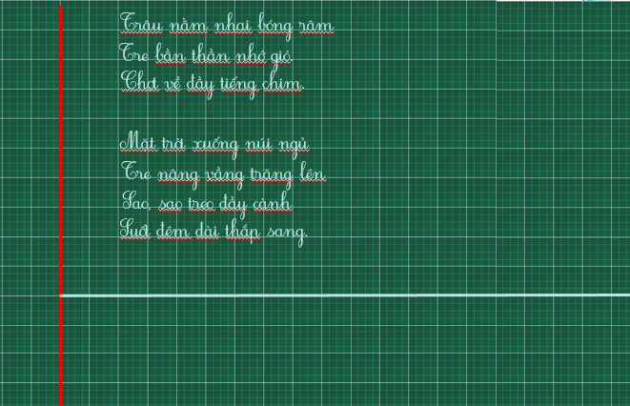

Slide 12
Lũy tre
Mỗi sớm mai thức dậy
Lũy tre xanh rì rào
Ngọn tre cong gọng vó
Kéo mặt trời lên cao.
Những trưa đồng đầy nắng
Trâu nằm nhai bóng râm
Tre bần thần nhớ gió
Chợt về đầy tiếng chim.
Mặt trời xuống núi ngủ
Tre nâng vầng trăng lên
Sao, sao treo đầy cành
Suốt đêm dài thắp sáng.
Notes:
GV đọc soát lỗi

Slide 13


2. Chọn uynh hoặc uych thay cho ô vuông
- Các bạn chạy huỳnh huỵch trên sân bóng.
- Nhà trường tổ chức họp phụ huynh vào chủ nhật.

Slide 14


3. Chọn a hoặc b
a) Chọn l hoặc n thay cho ô vuông
Những hạt mưa li ti
Dịu dàng và mếm mại
Gọi mùa xuân ở lại
Trên mắt chồi xanh non.
(Theo Nguyễn Lâm Thắng)

Slide 15
YÊU CẦU CẦN ĐẠT
Nghe - Viết đúng chính tả, trình bày bài hợp lí.
01
Làm đúng bài tập chính tả.
02
Giữ gìn vở cẩn thận, viết chữ đúng cỡ, đều nét
03

Slide 16








CHÀO TẠM BIỆT
CÁC CON!

